Slide 1
JOB-09 Return Miscellaneous Material

Slide 2
1. กระบวนการ (Process) | JOB-08 Return Miscellaneous Material การรับเข้าของ วัตถุดิบ บรรจุภัณฑ์ WIP Reprocess ที่ไม่ได้เข้า Job
2. ข้อมูลที่ต้องใช้ (In put) | Part วัตถุดิบ บรรจุภัณฑ์ WIP Reprocess วัสดุสิ้นเปลือง จำนวนที่รับเข้า วันที่รับเข้า
3. ขั้นตอนย่อย (Sub process) | การเลือกรายการที่ต้องการรับเข้า การคีย์ปริมาณที่ต้องการรับเข้า การเลือกคลังให้ตรงกับของที่ต้องการรับเข้า
4. ความเสี่ยง (Risk) | ความถูกต้องของ จำนวน วันที่ในการรับเข้า ต้องรับเข้าก่อนวันที่ใช้งาน เลือกคลังไม่ถูกต้อง
5. จุดควบคุม (Control point) | วันที่ที่ทำการรับเข้า ต้องถูกต้องกับวันที่นำไปใช้ หรือก่อนวันที่นำไปใช้

Slide 3
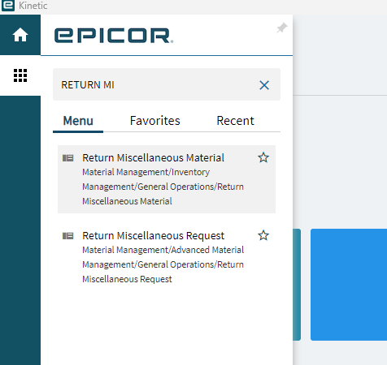
เลือกเมนู Return Miscellaneous Material

Slide 4
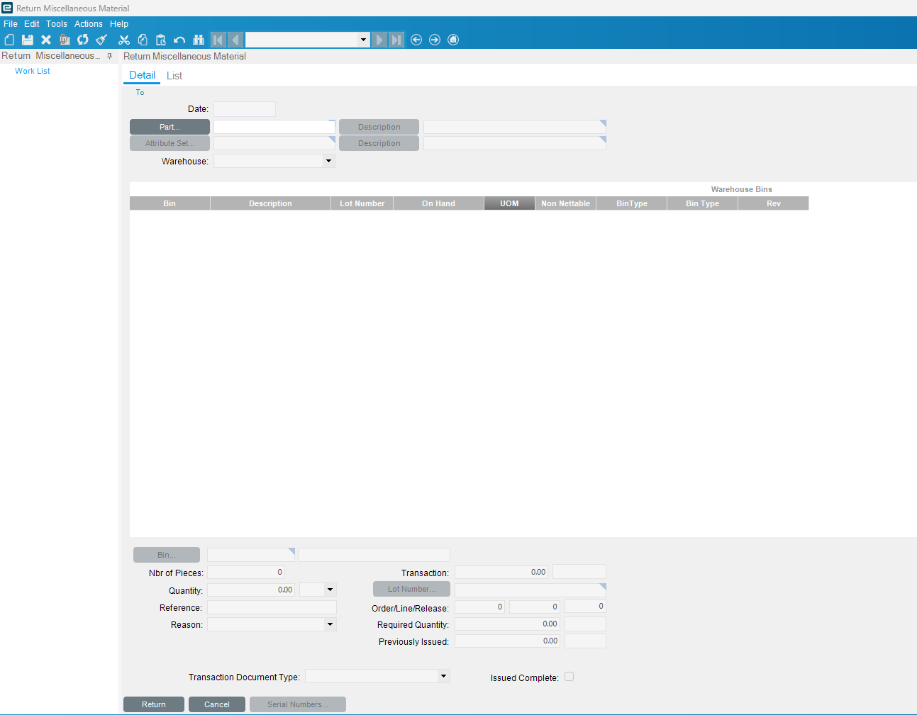
หน้าจอที่แสดงผล เมื่อเข้าเมนู เลือกเมนู Return Miscellaneous Material

Slide 5
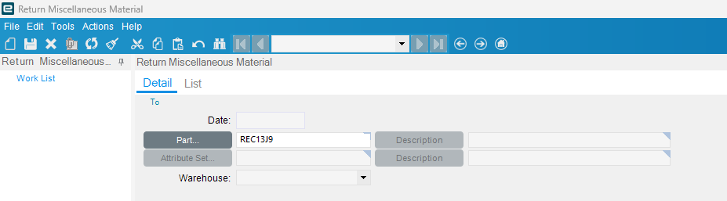
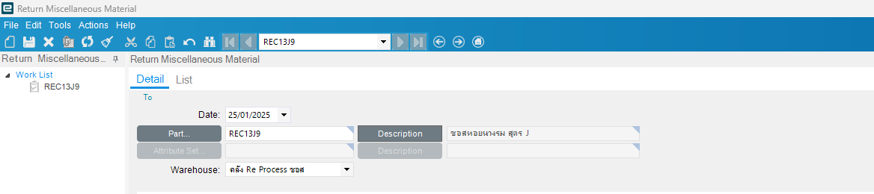
คีย์ Part แล้ว กด Tab
หน้าจอที่แสดงผล เมื่อกด Tab แล้ว

Slide 6
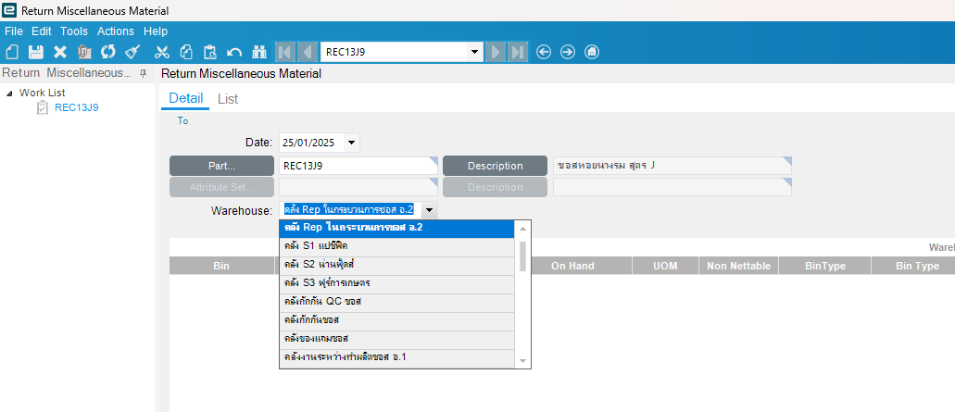
คลิกเลือก Warehouse ที่ต้องการรับเข้า

Slide 7
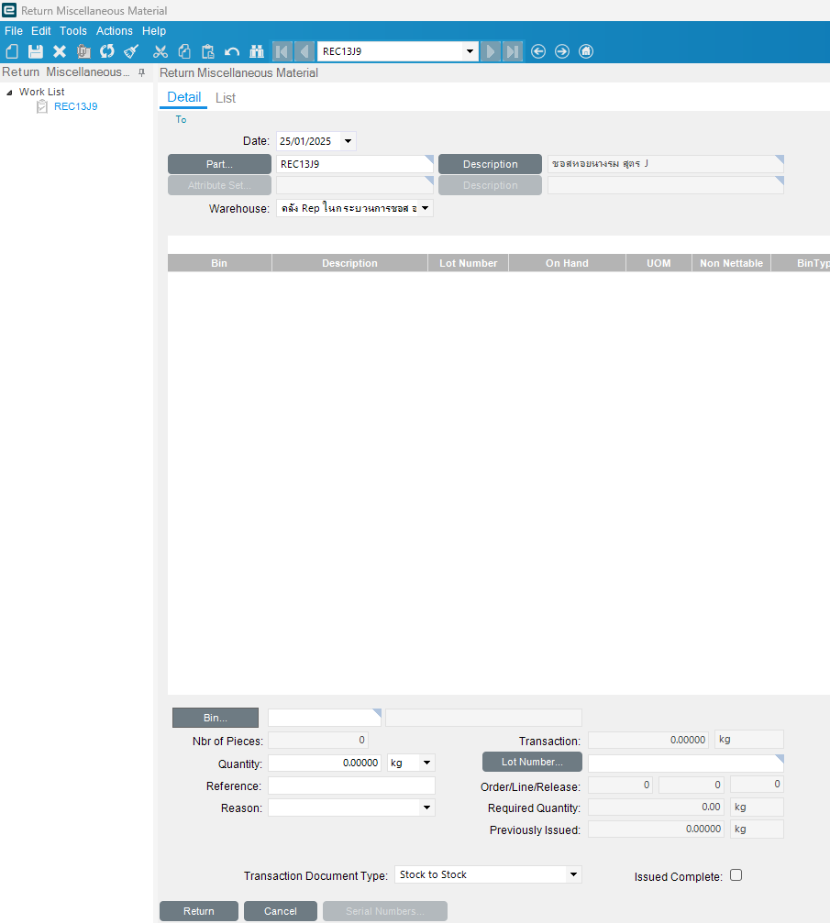
หน้าจอที่แสดงผล เมื่อทำการเลือก Warehouse

Slide 8
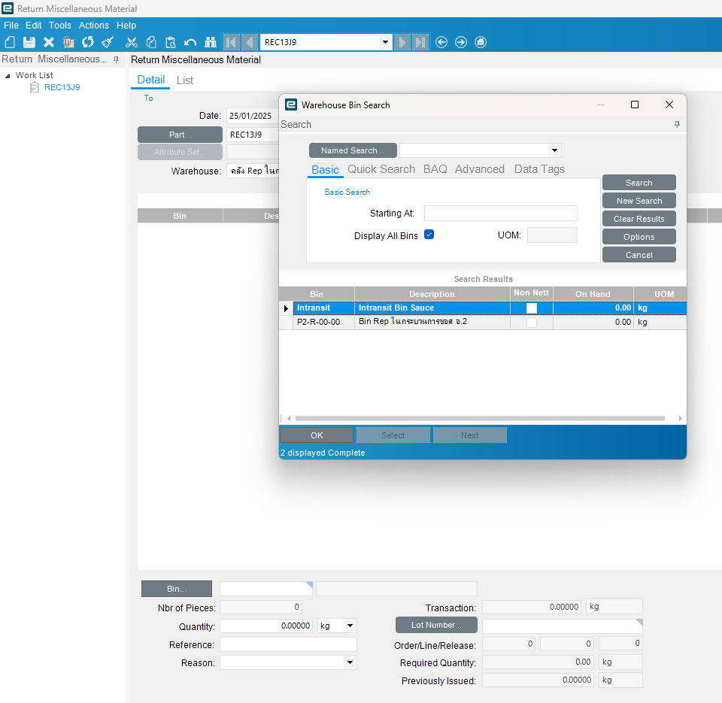
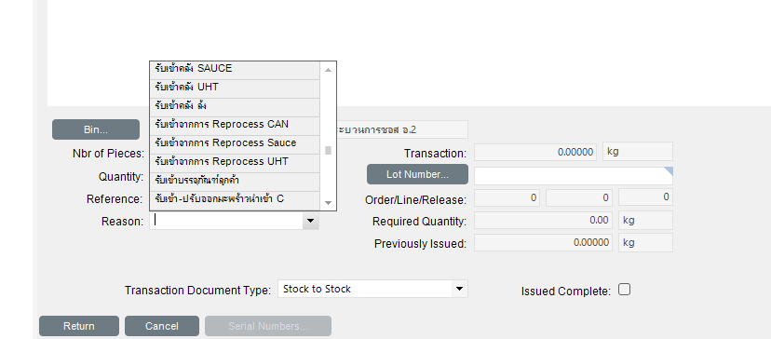
คลิกBIN เลือก BIN ที่ต้องการรับเข้า เสร็จแล้ว กด OK
เลือก Reason ที่ทำการรับเข้า

Slide 9
Reason Code ที่ฝ่ายผลิตใช้
Reason Code | Description | เหตุผลในการใช้
INV51S | ตัดสินค้าออกไป Reprocess Sauce | ใช้กรณีที่ตัด Reprocess ออกจาก WH
INV36 | รับเข้าจากการ Reprocess Sauce | ใช้กรณีที่รับ Reprocess เข้า WH และใช้ในกรณีที่รับขวด / ฝา เข้า ที่มาจากโรงล้างขวด
INV25S | รับน้ำเข้า-ปรับออกระบบผลิต S | ใช้ในการรับน้ำเข้าต้นเดือน และตัดออกสินเดือน
INV67S | เบิกใช้งานทั่วไป FG-S | ใช้ในกรณีที่ต้องแก้ไขงาน FG
INV66S | เบิกใช้งานทั่วไป PK-S | ใช้ในกรณีที่ต้องแก้ไขงาน PK เปลี่ยนฝา เปลี่ยนขวด
INV65S | เบิกใช้งานทั่วไป WP-S | ใช้ในกรณีที่ต้องแก้ไขงาน WIP
INV26 | เบิกวัสดุสิ้นเปลืองผลิต S | ใช้ตัดวัสดุสินเปลือง เช่น กาว เทปใส ฟิล์ม เชือก
INV33S | เบิกสินค้าตัวอย่าง Sauce | ใช้กับการเบิกตัวอย่างที่ไม่เข้า Job ตัวอย่าง RD ตัวอย่างลดลอง
INV23S | รับเข้า-เบิกออกผลิต PK-S | ใช้ในกรณีที่ มีของเกิน/ขาด จาการเบิก เช่น ฉลาก ฝา โฟม ฟอยด์
INV24 | รับเข้า-เบิกออกผลิต RM-S | ใช้ในกรณีที่ มีวัตถุดิบเกิน / ขาด
INV09S | สูญเสียจากการผลิต S | ใช้ในกรณีที่ตัดสูญเสียทุกชนิด EX. ตัดแต่งเสีย หก ไล่ท่อ ค้างท่อ ฝาเสีย ขาดเสีย
INV06 | ส่งเสริมการขาย SAUCE | ใช้ในกรณีเบิกตัวอย่างเพื่อส่งให้ลูกค้า

Slide 10
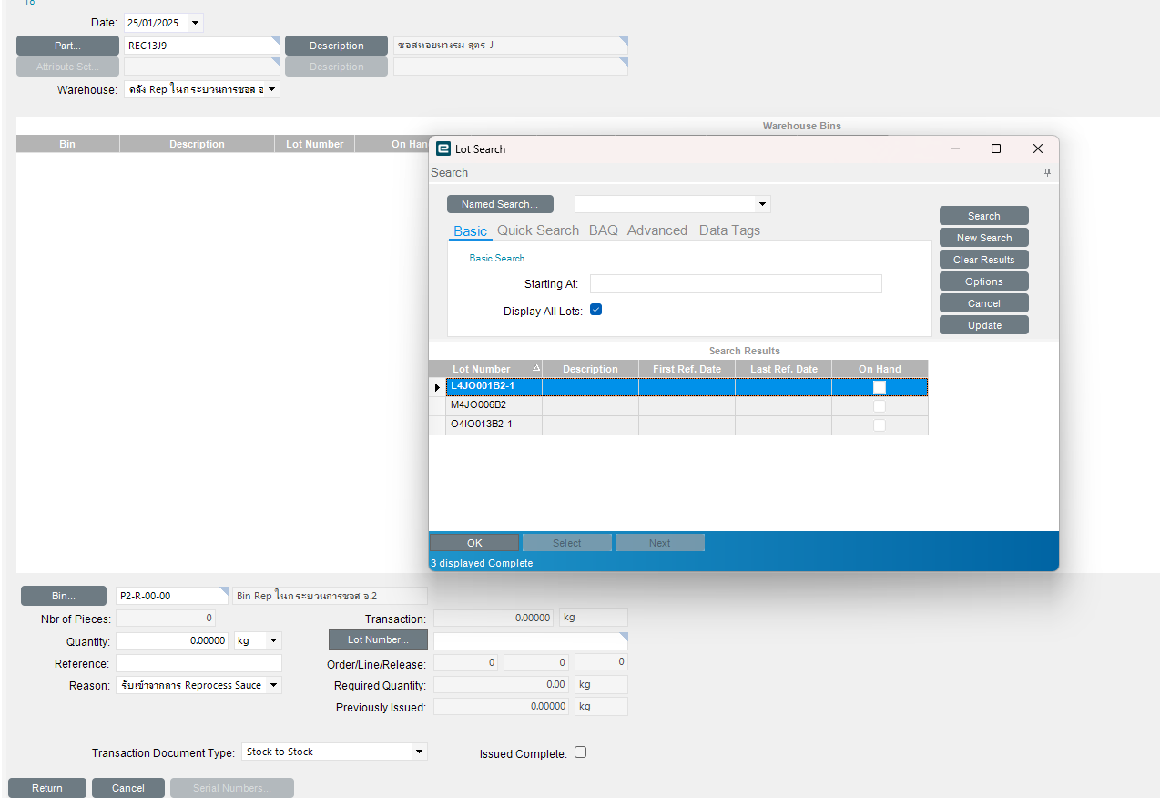
คลิกLot Number เลือก Lot Number ที่ต้องการรับเข้า
เสร็จแล้ว กด OK

Slide 11
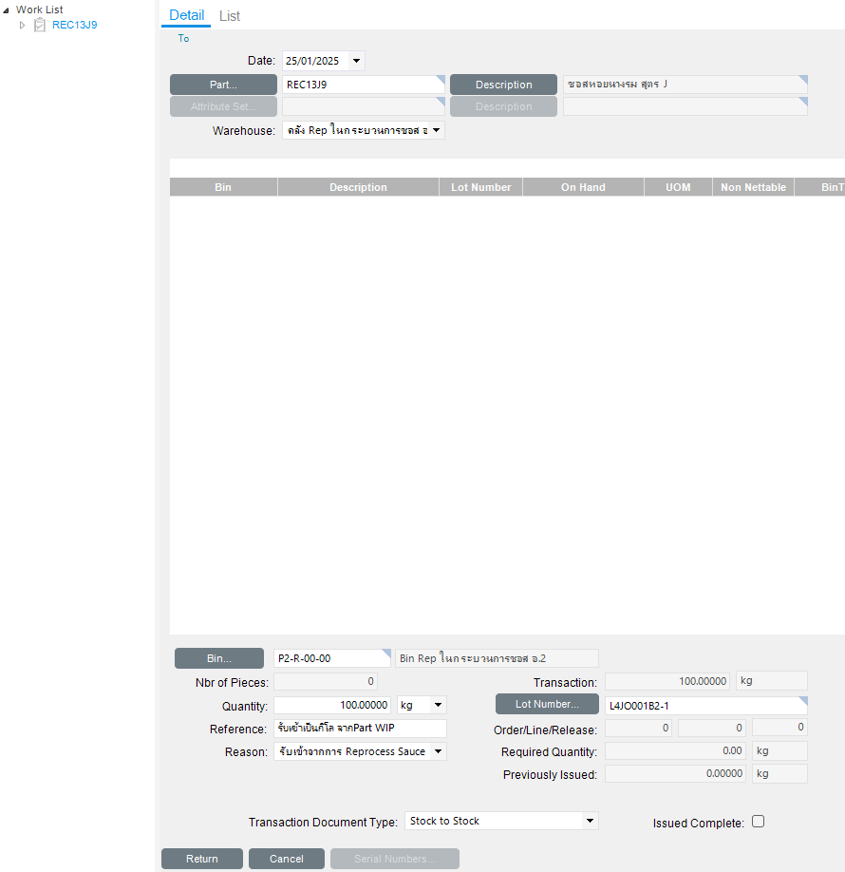
ใส่จำนวนที่ต้องการรับเข้าในช่อง Quantity
กด Rrturn

Slide 12
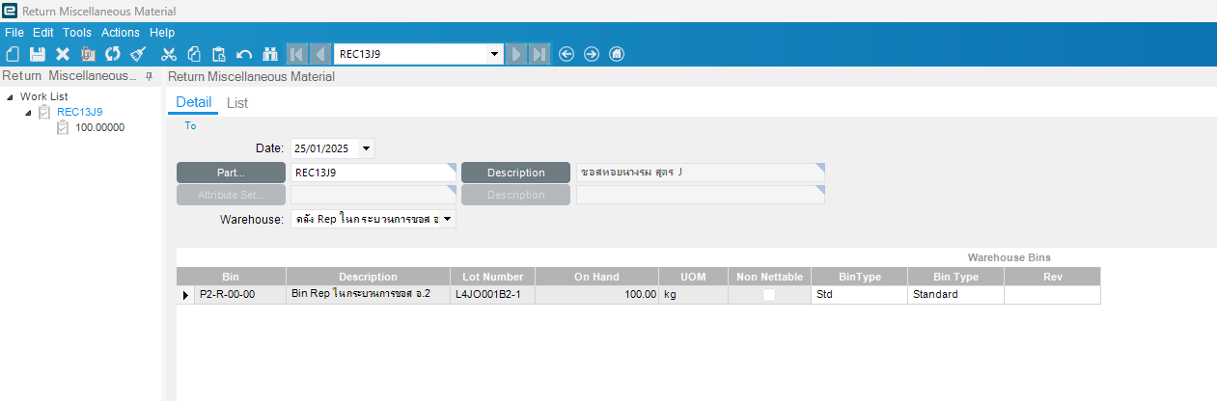
หน้าจอแสดงเมื่อเรากด Rrturn แล้ว ของที่เราทำการรับเข้าจะเข้ามาอยู่ใน WH

